Slide 1
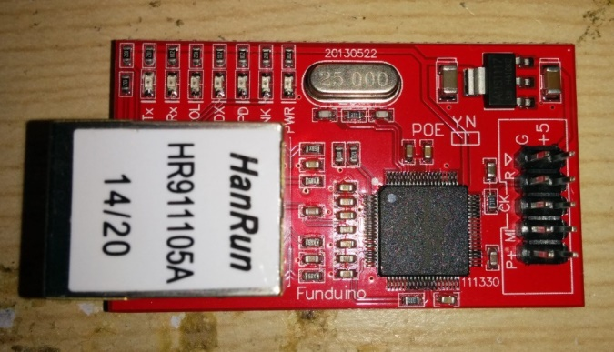
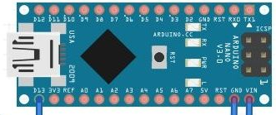
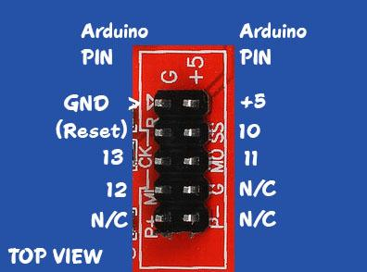

Slide 2
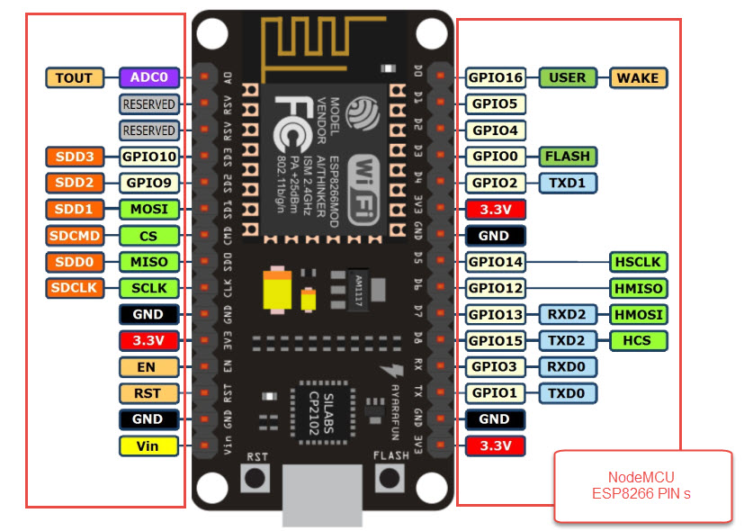

Slide 3
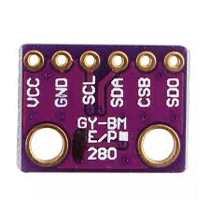
Wenn SD0 auf GND gelegt wird kann ein 2. Sensor angeschlossen werden!!! (sonst offen lassen)
Originaladresse ist: 0x77
2.Seosor Adresse: 0x76
Achtung, warum auch immer, manche Pins sind nicht mit der Spannung versorgt, die rechts oberen 3,3 und GND sind bei meiner NodeMCU nicht belegt
PINBelegung von den BME Sensoren ist unterschiedlich!!! PIN D1 ist SCL Pin D2 ist SDA

Slide 4
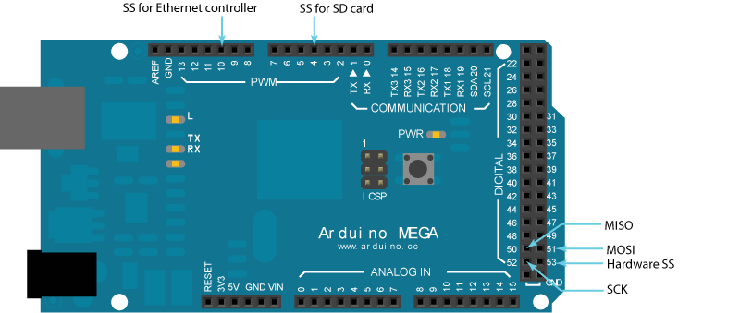

Slide 5
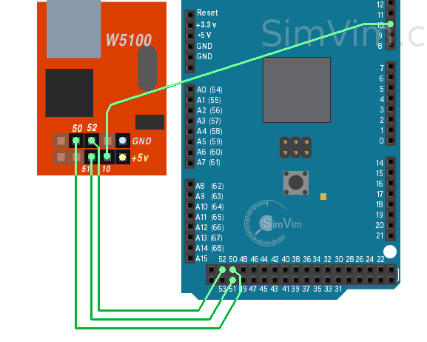

Slide 6
